Slide 1



www.meridiam.com
Долгосрочное инвестирование в инфраструктуру: опыт компании «Меридиам»
Март 2013

Slide 2
Содержание
Модель "Меридиам“: Организация сближения ожиданий институциональных инвесторов и государственного сектора
Понимание того, что инвесторы (частные и государственные партнерства) ищут в предложении"Меридиам"
Анализ возможностей инфраструктурного инвестирования с нуля
2

Slide 3
Содержание
Модель "Меридиам“: Организация сближения ожиданий институциональных инвесторов и государственного сектора
Понимание того, что инвесторы (частные и государственные партнерства) ищут в предложении"Меридиам"
Анализ возможностей инфраструктурного инвестирования с нуля
3

Slide 4
Наша концепция: совмещение нужд институциональных инвесторов с ожиданиями государственных организаций
Концепция "Меридиам“
АКТИВЫ
Необходимость в инфраструктуре
коммунальных услуг
Долгосрочное финансирование
РЕСУРСЫ
Соответствие обязательствам
Инвесторов
Долгосрочные инвестиции
MERIDIAM INFRASTRUCTURE
25 лет работы инфраструктурных фондов, специализирующихся на развитии,
строительстве и управлении инфраструктурой коммунальных услуг в странах ОЭСР
(Европейский Союз и Северная Америка)
4

Slide 5
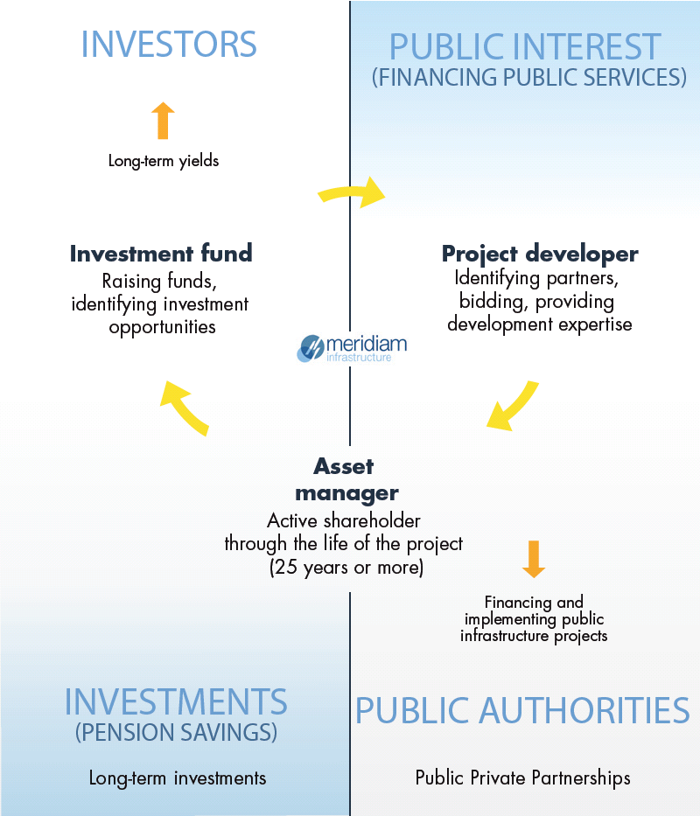
"Меридиам" выступает в качестве интегратора ноу-хау
"Меридиам" инвестирует на интервале не менее 25 лет от начала проекта до эксплуатации
  Определение требований государственного сектора
  Мобилизация ноу-хау от промышленных партнеров
  Управление интерфейсами для сложных проектов
  Партнерство с государственным сектором для достижения эффективности
Долгосрочные обязательства:
Управление рисками и общими затратами в течение срока службы
5

Slide 6
Наши инвесторы: долгосрочное внимание и общественное сознание
База инвесторов "Меридиам“
Институты
развития
(BEI, EBRD, CDC, DBJ)
Страховые компании
Пенсионные фонды
~10%
~30%
~60%
Активы под управлением: € 2,5 млрд.
Если потребуется, группа ведущих со-инвесторов «Меридиам» может мобилизовать дополнительно $ 1 млрд на сделку
6

Slide 7
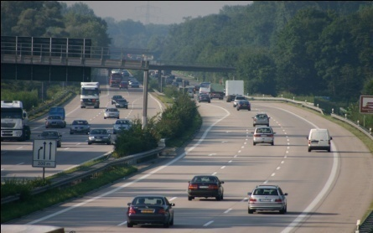
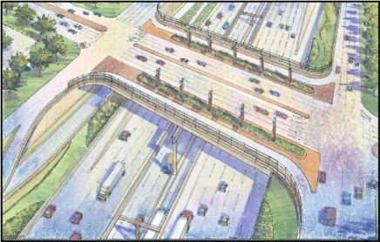
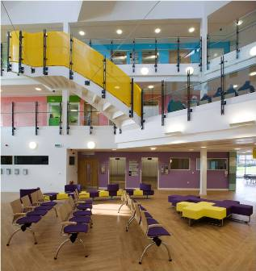
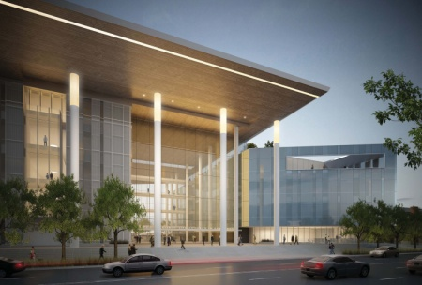
"Меридиам» концентрирует внимание на общественной инфраструктуре
В центре внимания "Меридиам" - ГЧП
Транспортный сектор
в городских и пригородных районах:
дороги, железнодорожные пути, порты и аэропорты
Новые потребности общественной инфраструктуры:
Здравоохранение,
Образование,
Экологические объекты,
Общественные здания
"Меридиам" инвестирует капитал и квазикапитал (заемные инструменты) в инфраструктурные проекты, создавая добавленную стоимость для сообщества
От 20 до 100% финансирования при помощи субординационных займов, составляющих от 10 до 150 млн € / $ на проект,
В основном первичные проекты (с нуля/ «зеленые») , включая период строительства
7

Slide 8

В "Меридиам“ работает команда из 52 профессионалов, расположенных в Париже, Люксембурге, Нью-Йорке и Торонто
Команда "Меридиам“
Опытная
Многопрофильная
Более 15 лет опыта в области ГЧП, как государственный сектор, советник, финансист, кредитор, подрядчик или оператор
Наша команда обладает комплексными компетенциями: проектирование и разработка сложных проектов с государственной и частной стороны, промышленной стратегии, управление активами, финансирование и управление
A global approach
Команда из 52 специалистов из 10 стран
Офисы:
Управляющая компания, расположенная в Люксембурге
Европейский офис, расположенный в Париже
Североамериканские офисы, расположенные в Нью-Йорке и Торонто,
Сквозная команда, отвечающая за мониторинг портфеля
8

Slide 9
Содержание
Модель "Меридиам“: Организация сближения ожиданий институциональных инвесторов и государственного сектора
Понимание того, что инвесторы (частные и государственные партнерства) ищут в предложении"Меридиам"
Анализ возможностей инфраструктурного инвестирования с нуля
9

Slide 10
Предложение"Меридиам" имеет несколько отличительных особенностей
Предложение "Меридиам" - Основные черты
№1 Конкретные целевые сегменты в классе инфраструктурных активов: государственно-частное партнерство (ГЧП)
№2 Дифференцированное позиционирование в мире инфраструктурного частного капитала
№3 Защищенные от инфляции денежные потоки в рамках контракта, которые могут быть достигнуты с помощью инвестиций в рамках ГЧП
№4 Акцент на доходность, а не прирост капитала
№5 Команда и послужной список
10

Slide 11
"Меридиам" фокусируется на проектах ГЧП, в первую очередь транспортной и социальной инфраструктуры
Характеристики ГЧП
Картина инфраструктуры
ГЧП относится к совместным предприятиям между государственным и частным секторами для сооружения и эксплуатации инфраструктуры
ГЧП работают через компании специального назначения (КСН/анг.SPV), принадлежащие спонсорам, которые обычно включают строительные компании, поставщиков средств технического обслуживания и финансовые учреждения
КСН заключает контракты с закупающими органами власти на проектирование, строительство, финансирование, эксплуатацию и обслуживание ("DBFOM") актива с фиксированным временем и затратами
ГЧП могут быть классифицированы по характеру основных доходов:
На основе эксплуатационной готовности: доходы основываются на эксплуатационной готовности актива.
На основе спроса: доходы основаны на пользовании активом.
Связь
Энергия
коммунальные предприятия
Транспорт
Социальные
  Выделенная сеть
  Мобильная сеть
  Высокоскоростной Интернет
  Спутниковая связь
  Переработка, транспортировка и реализация нефте- и газопродуктов
  Тепловая энергетика
  Возобновляемая энергия
  Вода
  Отходы
  Отопление
  Дороги
  Жел.дороги
  Авиация
  Здравоохранение
  Образование
  Общественные официальные здания
  Тюрьмы
  Другие
Акцент "Меридиам»
Акцент на ГЧП – никаких частных контрагентов
Никакой регулируемой инфраструктуры
11

Slide 12

"Меридиам" имеет особое позиционирование на рынке инфраструктуры ЧП
Конкурентная картина "Меридиам»
Позиционирование «Меридиам" в мире ЧП инфраструктуры
Подробное позиционирование
  Целевая структура
  Акцент на развивающиеся активы, а не на
  Нацеленность на проекты ГЧП, а не на корпорации
  Целевая стадия
  Смешанный портфель: инвестиции с использованием уже существующих объектов /Brownfield/ (30%) и инвестиции с нуля /Greenfield/(70%)
  Целевые сектора
  Транспорт
  Социальная инфраструктура
  Отходы и вода
Фонды Разработчика проекта
Проект
Целевая структура
Фонды традиционного типа ЧП
Фонды типа венчурного капитала
Корпорация
Инвестиции с использованием уже существующих объектов (Brownfield)
Инвестиции с нуля (Greenfield)
Целевая стадия
12

Slide 13
Инвесторы ищут защищенные от инфляции денежные потоки со значительной премией к безрисковым ставкам
Характеристики инвестиционной доходности ГЧП
Масштаб инвестиций "Меридиам»
Профиль денежного потока
Стабильные, защищенные по контракту денежные потоки от инвестиций в проекты на основе эксплуатационной готовности, в которых доходы предоставляются правительством или квази-правительственными контрагентами
Как правило, привязанные к инфляции доходы, зависящие от экономического роста, от инвестиций в проекты на основе спроса, в которых доходы генерируются сборами, уплачиваемыми пользователем, которые часто связаны с индексами инфляции
Долгосрочные контракты с прозрачным распределением риска и доходности между государственными и частными партнерами с самого начала проекта
1,000 bps
Индикативная премия за риск по акциям
500 bps
Разработка
Строительство
Переход
Эксплуатация
Время (основные фазы проекта)
2-3 года
1-2 года
20+ лет
13

Slide 14
Доходы инвестора зависят от доходности проекта, а не от прироста капитала
Доходность "Меридиам” : иллюстрирует валовой сбор в% от привлеченных обязательств (за исключением терминального значения)
Ø 11-12%
Средняя
прибыль за 24 года
75% внутренней нормы доходности инвесторов достигается за счет выплат в счет погашения кредита проектных компаний
14

Slide 15
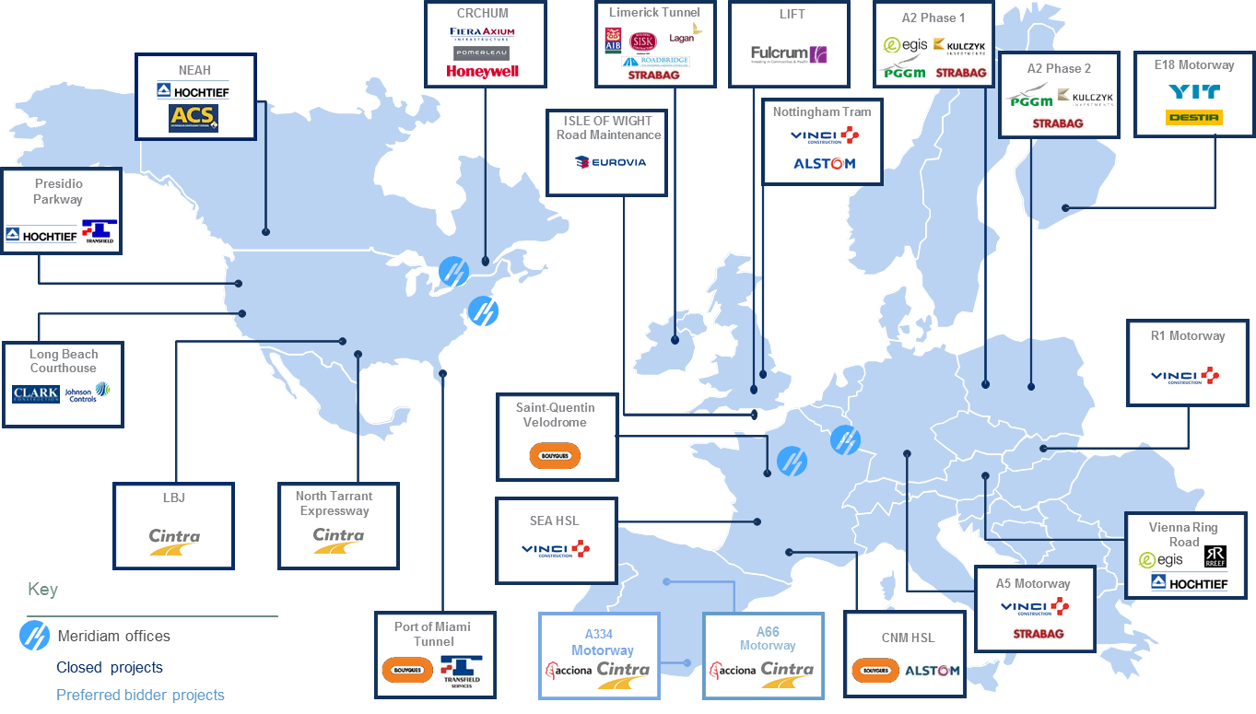
22 актива по всей Европе и Северной Америке, в 11 странах
Послужной список "Меридиам“
15

Slide 16
Содержание
"Модель "Меридиам“: Организация сближения ожиданий институциональных инвесторов и государственного сектора
Понимание того, что инвесторы (частные и государственные партнерства) ищут в предложении"Меридиам"
Анализ возможностей инфраструктурного инвестирования с нуля
16

Slide 17
"Меридиам» проходит детальный и тщательный процесс оценки рисков при взгляде на инвестиционные возможности
Инвестиционный процесс "Меридиам»
ФАЗА жизненного цикла проекта
Рынок и возникновение проекта
Начальное развитие проекта
Тендер / предложение
Переговоры
AM подготовка
ЭТАП
управление рисками
Идентификация проекта
Решение запускать \ не запускать проект
Стартовое совещание
IC -предварительное завершение
IC - вводный
IC - Первоначальное утверждение BID
Решение
после завершения
От 18 до 24 месяцев между началом и финансовым закрытием
17

Slide 18
Анализируются шесть основных факторов риска
Проекты с нуля : Основные факторы риска
Риск
Описание
Контрагент
Обязательство субсидирующей государственной организации о реализации проекта ГЧП
Кредитоспособность контрагентов по сделке КСН
Строительство
Риск задержки проекта и / или существенных дефектов в строительстве
Контрактный
Риск, связанный с контрактами, на основе которых реализуется проект
Операционный
Риск того, что консорциум будет не в состоянии обеспечить необходимый уровень обслуживания
Спрос
Подверженность проекта риску различных уровней спроса
Финансирование
Риск, присущий структуре финансирования проектов
18

Slide 19
Для каждого риска могут быть определены и закреплены смягчающие факторы
Смягчающие факторы
Риск
Смягчающие факторы
Контрагент
Оценка политической обстановки в начале проекта, кредитоспособности различных финансирующих организаций, подрядчиков и финансовых контрагентов
Предоставление договорных механизмов компенсации в случае отмены проекта
Разветвленная сеть отношений с ключевыми лицами, принимающими решения, и многосторонняя поддержка в управлении политическими рисками
Строительство
Контракты с фиксированной ценой и определенной датой
Заранее оцененные убытки, с гарантией ценными бумагами, включая аккредитивы, гарантии материнской компании
Анализ технической сложности проекта
Анализ опыта и способности подрядчика
Контрактный
Внимание к точному определению требующегося качества и уровня обслуживания
Оценка резервов на долгосрочное обслуживание
Анализ обращения с форс-мажорными обстоятельствами, страховые резервы и средства защиты
Операционный
Подробный контракт с субподрядчиками на эксплуатацию и техническое обслуживание
Анализ опыта и бухгалтерского баланса субподрядчиков
Активная роль в управлении активами КСН
Спрос
Консервативный прогноз трафика и доходов
Дополнения в договор, включая теневые сборы, транспортные гарантии, субсидии
Активный "практический" подход к управлению активами
Финансирование
Финансовая структуризация, которая соответствует профилю риска проекта
Использование долгосрочного долга, где возможно, чтобы избежать риска рефинансирования
Снижение рисков рефинансирования, используя только то, что не вызовет дефолта по обязательствам
19

Slide 20
Инфраструктурные проекты предоставляют большие возможности для изобретателей и являются источником долгосрочного финансирования для государственных организаций
Заключение
Инфраструктурные проекты могут быть беспроигрышным решением для органов государственной власти и инвесторов
  Поставка необходимых инфраструктурных проектов по себестоимости и в нужное время для сообщества
  Привлекательные инвестиционные возможности для инвесторов
  Возможность повышения стабильности финансовой системы в целом
Инвестиционный горизонт должно быть долгосрочным
  Государственные органы должны иметь возможность полагаться на долгосрочных инвесторов, имеющих свой «шкурный интерес» в проекте
  Инвесторы ищут проекты, доходы от которых будут соответствовать их долгосрочным обязательствам
Правильное и тщательное управление рисками и процессы играют важную роль в обеспечении выгоды для всех заинтересованных сторон
20

Slide 21


www.meridiam.com
ПРИЛОЖЕНИЕ:
June 2010

Slide 22
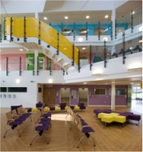
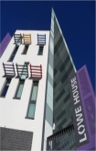
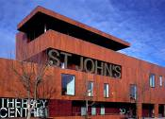

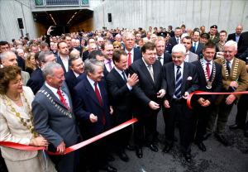

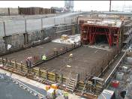
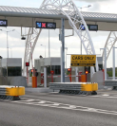


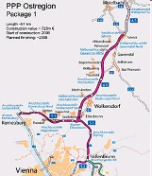
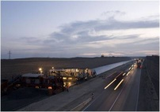
FULCRUM LIFT (Великобритания) 30 лет
Улучшение первичного медицинского ухода
Программы ГЧП Департамента здравоохранения Правительства Великобритании
Местные помещения для размещения врачей, аптек.
Доходы: платежи за эксплуатационную готовность
100% акций Fulcrum Infrastructure Management, управляющей компании Проекта
THE PORTFOLIO – 1/7
Автомагистраль A5 Ostregion (Австрия) 33 года
Управление автомагистралью длиной 51 км в обход Вены, идущей с северо-востока города Брно в Чехии. Автомагистраль является частью Транс-европейской транспортной сети. Действует с января 2010 года.
Генерирование доходов: платежи за эксплуатационную готовность и теневые сборы.
Общая стоимость проекта: € 1 млрд.
Туннель Лимерик (Ирландия) 35 лет
Строительство и управление шоссе длиной 10 км с двусторонним движением на Южной Кольцевой дороге Лимерик, с погружением туннеля на протяжении 675 м под устье реки Шеннон. Открыт в июле 2010.
Генерирование доходов: пошлины, уплачиваемые пользователем, с минимальным доходом, гарантированным Правительством Ирландии.
Общая стоимость проекта: € 437 млн
22

Slide 23


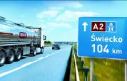



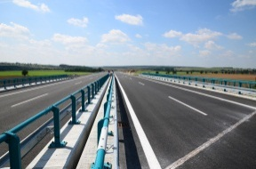
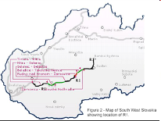
A2 Motorway (Poland) 29 years
Management of Nowy Tomyśl-Konin motorway, main strategic corridor linking Warsaw to Berlin + 80 km extension
Closing of the extension to Berlin in June 2009 (30 years)
Revenue generation: user paid tolls; availability payments for the Western extension.
Total project cost: €750 million + 1.6 billion for the extension
THE PORTFOLIO – 2/7
R1 Motorway (Slovakia) 30 years
Construction and management of a 52km length of dual carriageway between Nitra and Tekovske, bypassing Banska Bystrica. First Slovakian Government’s PPP.
Revenue generation : availability payments
Total project cost: €1.4 billion
A5 Motorway (Germany) 30 years
Upgrading and lane-widening of a 42 km section and operation and maintenance of a 60km section of the federal motorway connecting Malsch to Offenburg.
Revenue generation: user paid tolls
Total project cost: €630 million
Photo of the Motorway: credit to Luc Benevollo for Vinci
23

Slide 24
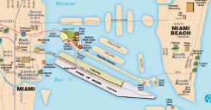
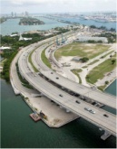

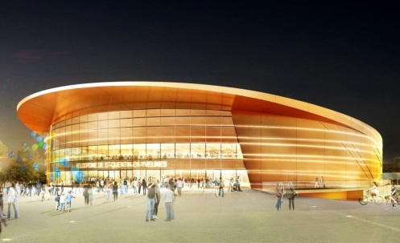
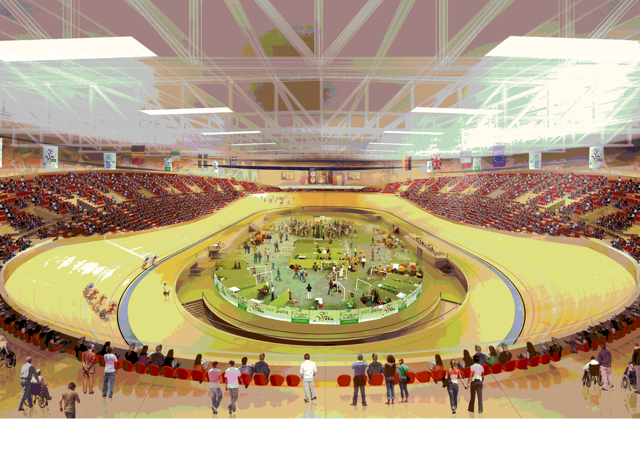
Port of Miami Tunnel (Florida) 30 years
Construction and management of tunnel road to connect the port of Miami and ease traffic congestion
Revenue generation: availability payments
Total project cost: $903 million
THE PORTFOLIO – 3/7
Saint-Quentin-en-Yvelines Velodrome (France) 30 years
Construction and management of an olympic velodrome with a 5,000 people capacity.
Revenue generation: availability payments
Total project cost: €74 million
North Tarrant Express Motorway (Texas) 52 years
Construction and management of 21,4 km length sections of the NTE motorway on Dallas – Fort Worth axe. Original financing by unraised bond emission
Revenue generation : users paid tolls
Total project cost: $2 billion
24

Slide 25

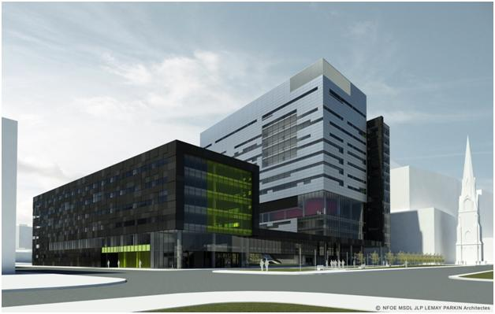
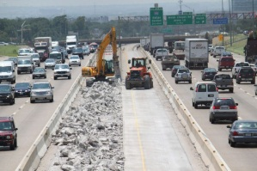

Research Center of the CHUM (Québec) 34 years
Design, construction, operation and maintenance of the new health care research centre of the Montreal University Hospital Center (CHUM)
Revenue generation: availability payments
Total project cost: C$630 million
THE PORTFOLIO – 4/7
Long Beach Court Building (California) 37 years
Construction and management of a new courthouse, replacing the existing dilapidated Long Beach Courthouse
Revenue generation: availability payments
Total project cost: $495 million
IH-635 (LBJ) Managed Lanes (Texas) 52 years
Construction and management of 20.8 km length sections of the primary circumferential roadway in Dallas within the Dallas-Forth Worth International Airport area. Original financing by unraised bond emission
Revenue generation : users paid tolls
Total project cost: $2.7 billion
25

Slide 26


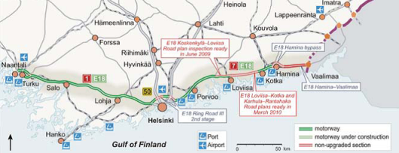
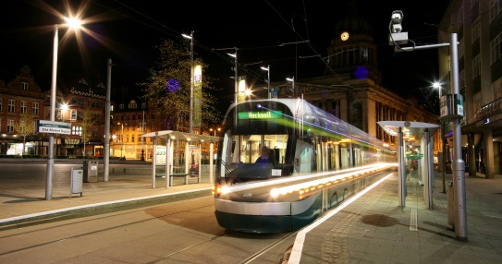
Sud Europe Atlantique High Speed Link (France)
50 years
Design, construction, operation and maintenance of the 303 kilometers high-speed rail link between Tours and Bordeaux
Revenue generation: track access charges from train operators using the line
Total project cost: €7.8 billion
THE PORTFOLIO – 5/7
Nottingham Express Transit Phase 2 (United Kingdom)
22 years
Design, construction of the extensions of the existing Nottingham Express Transit Line One (phase One) by two further tram lines; operation and maintenance of the entire network (phase One and phase Two)
Revenue generation: users paid fees and availability payments
Total project cost: £590 million
E18 Motorway (Finland) 15 years
Design, construction and renovation, maintenance and operation of a stretch of the E18 motorway between Koskenkylä and Kotka in South Finland.
Revenue generation: availability payments
Total project cost: €424.2 million
26

Slide 27
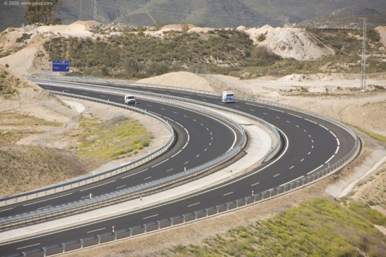

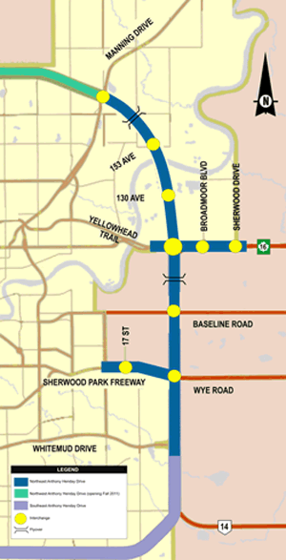
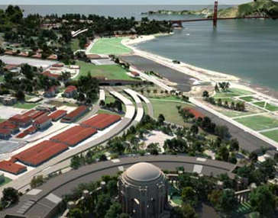
A334 Almanzora (Spain) – Commercial close completed
30 years
Design, construction, operation and maintenance of a new 18 kilometers highway section as well as the refurbishment, operation and maintenance of 22 additional existing kilometres of an adjacent section in the south east of Andalucía
Revenue generation: availability payments
Total project cost: €145 million
THE PORTFOLIO – 6/7
Presidio (California) 33.5 years
Design, construction, operation and maintenance of a parkway facility, two short cut-and-cover tunnels, a high viaduct, a low-causeway and landscaped medians, replacing 1.6 miles of the existing south access road to the Golden Gate Bridge (San Francisco, California)
Revenue generation: availability payments
Total project cost: $360 million
Northeast Anthony Henday Drive (Alberta) 34 years
Design, construction and renovation, maintenance and operation of 27 km of 6- and 8-lane divided highway for the final segment of the ring road around Edmonton, Province of Alberta’s capital city
Revenue generation: availability payments
Total project cost: C$1.5 billion
27

Slide 28
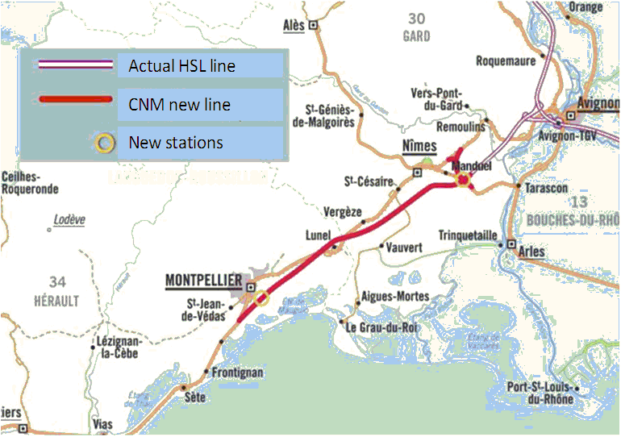
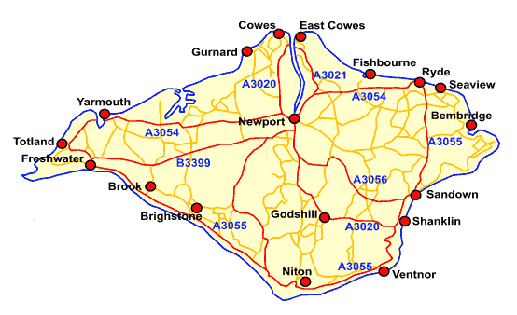
CNM (France) 25 years
Design, construction, operation and maintenance of a new section of c. 80 km of a new line and links for both freight and passengers traffic (i.e; of mixed traffic), between Manduel, at the East of Nîmes, and Lattes, at the West of Montpellier
Revenue generation: availability payments
Total project cost: €1.8 billion
THE PORTFOLIO – 7/7
Isle of Wight Road Maintenance (United Kingdom)
25 years
Maintenance and operation of the complete road network on the Isle of Wight, including the upgrade of the network to pre-defined quality and service levels
Revenue generation: availability payments
Total project cost: £293 million
28

Slide 29
Контакты
Paris Office
Meridiam Infrastructure
28, boulevard Haussmann 75009 Paris
France
Tel: +33 1 53 34 96 96
Fax: +33 1 53 34 96 99
e-mail: meridiam@meridiam.com
New York Office
Meridiam Infrastructure North America
605 Third Ave, 28th Floor
New York, NY 10158 USA
New York, NY 10281
Tel: +1 212-798-8686
Fax: +1 212-798-8690
Toronto Office
Meridiam Infrastructure Canada, Inc.
161 Bay Street, 26th Floor
Toronto, Ontario
M5J 2S1
Tel: +1 416-572-2015
Fax: +1 416-572-2201
Meridiam Fund
Meridiam Infrastructure
5 Allée Scheffer
Luxembourg L-2520
General Partner of the Fund
Meridiam Infrastructure Managers SARL
5 Allée Scheffer
Luxembourg L-2520
www.meridiam.com
29

